Slide 1
АКСЕЛЕРАЦИОННАЯ ПРОГРАММА
Красноярского института железнодорожного транспорта
Трудногорючие отделочные материалы железнодорожного подвижного состава
Руководитель проекта
Мугумова Тамелла
Бовкун Юлиана

Slide 2
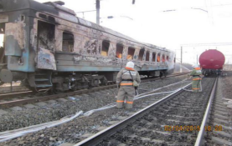
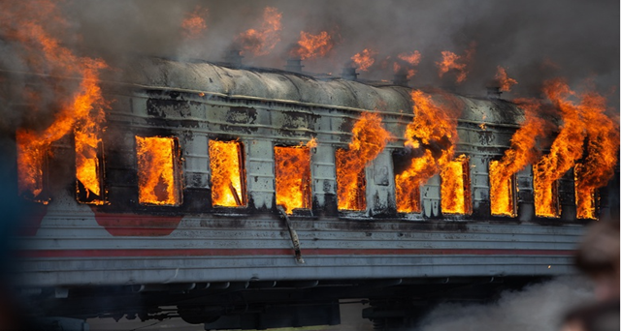
АКСЕЛЕРАЦИОННАЯ ПРОГРАММА
Красноярского института железнодорожного транспорта
Проблема
Используемые, в настоящее время внутренние отделочные материалы внутри железнодорожного подвижного состава не обеспечивают расчетное время эвакуации пассажиров из-за задымления и выделяемых токсичных веществ при горении.
Решение: использование в качестве внутренней обшивки пассажирских вагонов трудногорючих отделочных материалов растительного и нерастительного происхождения

Slide 3
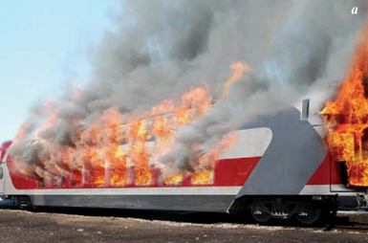
АКСЕЛЕРАЦИОННАЯ ПРОГРАММА
Красноярского института железнодорожного транспорта
Проблема
Условия расчетного времени эвакуации:
Линейная скорость распространения пожара в купе вагона составляет 2,5 м/мин ; в коридоре вагона – 5 м/мин
Вагон в пути следования выгорает полностью в течение 7–10 минут
Итогом чего происходит быстрое распространение горения, задымления, выделение токсичных веществ, что приводит к блокированию эвакуационных путей.
Время начала эвакуации пассажиров принимается равным: - для вагонов с местами для сидения - 0; - для пассажирских вагонов купейных, некупейных и первого этажа двухэтажных купейных вагонов - 0,5 мин; - для второго этажа двухэтажных пассажирских купейных вагонов - 1 мин

Slide 4
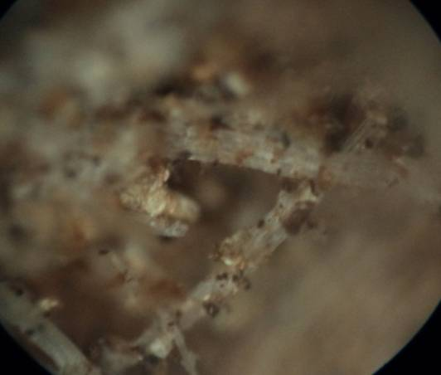
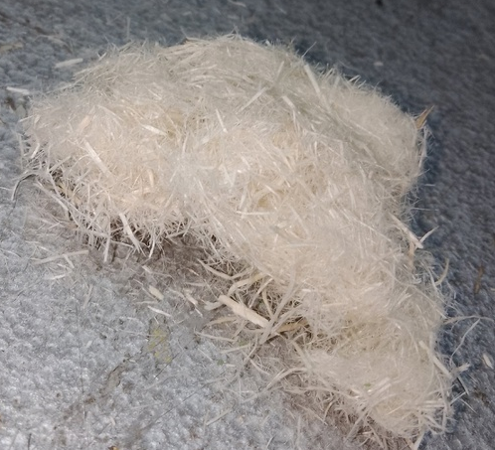
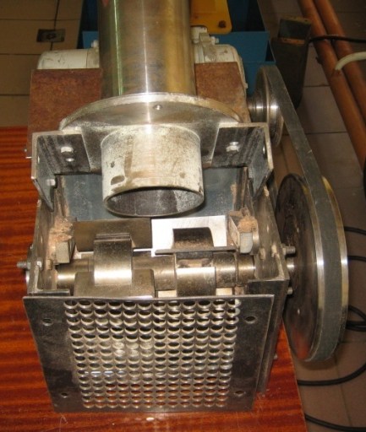
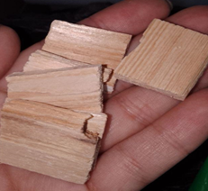
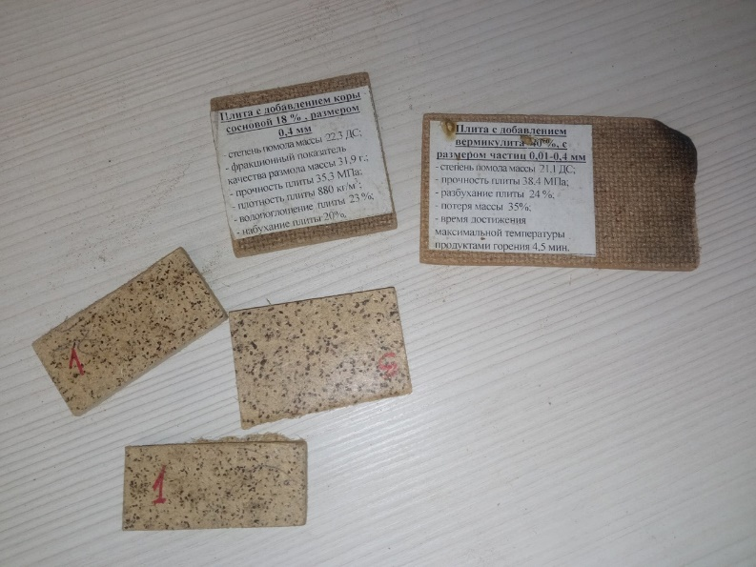
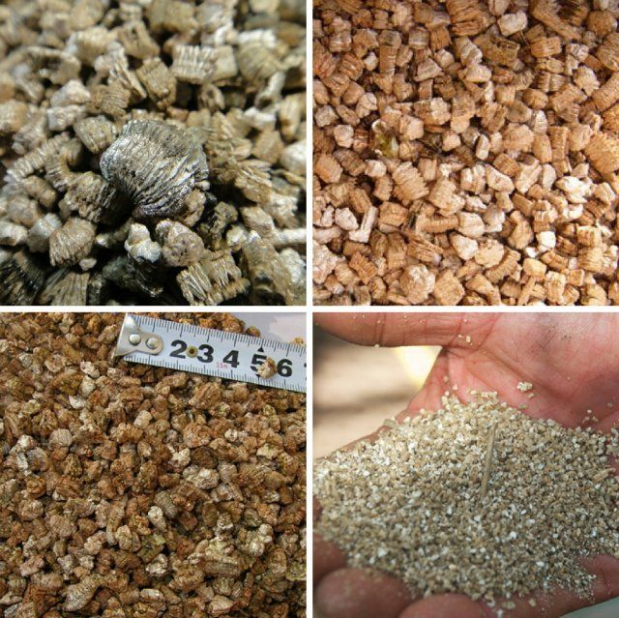
АКСЕЛЕРАЦИОННАЯ ПРОГРАММА
Красноярского института железнодорожного транспорта
Технологическое решение
С целью снижения пожароопасности железнодорожного подвижного состава, предлагаем в качестве внутренних отделочных материалов использовать древесноволокнистые плиты, в состав которых входит вспученный вермикулит, что обеспечит трудногорючесть, тем самым увеличивает время выгорания вагона при ЧС.

Slide 5
АКСЕЛЕРАЦИОННАЯ ПРОГРАММА
Красноярского института железнодорожного транспорта
Сегменты клиентов
Потенциальный объем рынка
Зарубежные производители ПС– производители пассажирских вагонов, электровозов, тепловозов, мотор-вагонов, а также прочего транспорта
Общий объем целевого рынка
Заводы по производству Различного ПС - производители вагонов метро, трамваев и тд.
Доступный объем рынка
ТМХ (Трансмашхолдинг) – производство электровозов, тепловозов, мотор-вагонов
Реально достижимый объем
ТВЗ (Тверской вагоностроительный завод) – производство пассажирских вагонов
Зарубежные производители ПС
Отечественные заводы по производству ПС
Трансмашхолдинг
Тверской вагоностроительный завод

Slide 6
АКСЕЛЕРАЦИОННАЯ ПРОГРАММА
Красноярского института железнодорожного транспорта
ПРОФИЛЬ СЕГМЕНТА В2В
Что это за компании? | Тверской вагоностроительный завод
Количество и тип выпускаемой продукции | Около 1300 вагонов различных моделей пассажирских вагонов
Местоположение | Город Тверь
Сфера деятельности | Машиностроительная магистраль
Мотивация к совершению покупки | Обеспечить пожарную безопасность, качество товара, отечественное производство, экономия денежных средств
Показатель time to market - время | 2-3 года

Slide 7
АКСЕЛЕРАЦИОННАЯ ПРОГРАММА
Красноярского института железнодорожного транспорта
Конкурентный анализ
 | Плита с добавлением вермикулита | DUVILS GROUP | ООО Фабрика композитов | ООО Матрица
Стратегия процветания | Россия | Германия | Россия | Россия
Известность продукта | Нет | Да | Да | Нет
Цена, руб | 1585 | 2400 | 2250 | 1236
Уникальность технологии | Растительного и нерастительного происхождения | Пластик | Композиционные материалы | ДВП
Трудногорючесть | Трудногорючий, без выделения токсичных веществ | Трудногорючий | Трудногорючий | Горючий

Slide 8
АКСЕЛЕРАЦИОННАЯ ПРОГРАММА
Красноярского института железнодорожного транспорта
SWOT-анализ проекта
СИЛЬНЫЕ СТОРОНЫ (STRENGHT) Более развитые, проработанные составляющие проекта Наличие опыта персонала, наличие технологий
СЛАБЫЕ СТОРОНЫ (WEAKNESS) Составляющие проекта, представляющие угрозу своей неясностью, неполнотой, слабой проработкой или организацией Нечеткая постановка целей
ВОЗМОЖНОСТИ (OPPORTUNITIES) Возможности по стратегии реализации проекта, дополнительные преимущества, получаемые за счет минимизации затрат и максимизации результата Перспективные партнеры, новые технологии
УГРОЗЫ (THREATS) Факторы, которые могут помешать выполнить проект с плановыми результатами либо вообще сделать его реализацию невозможной, бессмысленной, невыгодной Конкуренты, внешние источники влияния, местные особенности

Slide 9
АКСЕЛЕРАЦИОННАЯ ПРОГРАММА
Красноярского института железнодорожного транспорта
Риски
Налаженное производство конкурентов с поставщиками, выход на рынок;
Расстояние между местом нахождения производством и потребителем (дополнительные затраты на транспортировку);
Отсутствие возможности выполнять заказы большого объема
Последствия
Продажа технологии сторонней организации;
Перенос производства на территорию к главным потребителям

Slide 10
АКСЕЛЕРАЦИОННАЯ ПРОГРАММА
Красноярского института железнодорожного транспорта
Оценка финансово-экономической привлекательности проекта. PP
Расходы на изготовление плит (1220*2710*55) | Основные составляющие |  |  | Количество |  | Цена, руб. | Стоимость 1 плиты, руб. | Месячная экономическая эффективность из расчета 10 вагонов = 960 плит
Сырье | Полуфабрикаты ДВП |  |  | 3 кг |  | 60 | 180 | 172800
 | Вермикулит |  |  | 3 кг |  | 28 | 84 | 80640
 | Пленка для ламинирования |  |  | 3 м |  | 40 | 120 | 115200
Итого расходы на сырье, руб |  |  |  |  |  |  | 386 | 370560
Транспортировка, 50% |  |  |  |  |  |  | 192 | 184320
Заработная плата, руб |  |  |  |  |  |  | 375 | 360000
Аренда оборудования, помещения, приобретение услуг, выполняемых сторонними ИП(сертификаты на продукцию, трудногорючесть, бухгалтерские услуги) 70% |  |  |  |  |  |  | 268,8 | 258048
Итого затраты на изготовление |  |  |  |  |  |  | 1219 | 1171008
Доход с продажи плит, 30% |  |  |  |  |  |  | 365,7 | 351302
Стоимость плит для потребителя |  |  |  |  |  |  | 1584,7 | 1522310

Slide 11
АКСЕЛЕРАЦИОННАЯ ПРОГРАММА
Красноярского института железнодорожного транспорта
Экономическая эффективность сегмента
Стандартные плиты (1220*2710*55) | Стоимость плиты, руб | Затраты на вагон (96 плит), руб | Затраты на двухэтажный вагон (128 плит), руб | Затраты на выпуск 10 вагонов, руб | Затраты на годовой план выпуска вагонов с ТВЗ
Пластик | 2400 | 230400 | 307200 | 2304000 | 312 млн
Плита с добавлением вермикулита | 1525 | 146400 | 195200 | 1522310 | 190 млн 320
Экономическая эффективность , руб. |  |  |  | 781690 | 121 млн
Стандартные размеры плиты

Slide 12
АКСЕЛЕРАЦИОННАЯ ПРОГРАММА
Красноярского института железнодорожного транспорта
Сценарии коммерциализации. Самостоятельное использование
Способ монетизации | Доходы (основной канал) | Расходы
Прямая продажа | Доход от продажи плит | - расходы по привлечению источников финансирования; - расходы на организацию и поддержание производства и сбыта, на доработку (при необходимости) и создание дополнительных единиц продукта
Продажа технологий | Доход от пользования технологий | - расходы по привлечению источников финансирования; - расходы на организацию и поддержание производства и сбыта, на доработку (при необходимости) и создание дополнительных единиц продукта
Продажа готовой продукции через посредников | Выручка от продажи плит | - расходы на проектирование, разработку, на защиту авторских прав; - расходы по привлечению источников финансирования; - расходы для поддержания текущей работы

Slide 13
АКСЕЛЕРАЦИОННАЯ ПРОГРАММА
Красноярского института железнодорожного транспорта
Стратегия развития
1. Анализ конкурентов и рынок (сентябрь 2023)
2. Проработка концепции готовых плит (сентябрь – октябрь 2023)
3. Описание функциональных требований к внутренним отделочным материалам железнодорожного
подвижного состава (сентябрь 2023)
4. Описание измеримых показателей, которые влияют на огнестойкость отделочных плит
5. Анализ конкурентных решений
6. Проведены исследования свойств плит изготовленных с помощью размольного устройства
сухим методом (ноябрь 2023)
7. Проведена оценка времени достижения максимальной температуры газообразных продуктов горения и
потери массы образца за счет содержания доли вспученного вермикулита в составе плиты (ноябрь 2023)
8. Поиск партнеров (ноябрь 2023)
9. Организация работы в группе, распределение ролей для создания прототипа и вывода на рынок ( до 2024 года).
10. Создание прототипа ( январь - июнь 2024)
11. Лабораторные исследования (июнь-октябрь 2024)
12. Подготовка документации, сертификаты гоябрь-март 2025)
13. Выход на рынок (апрель 2025)

Slide 14
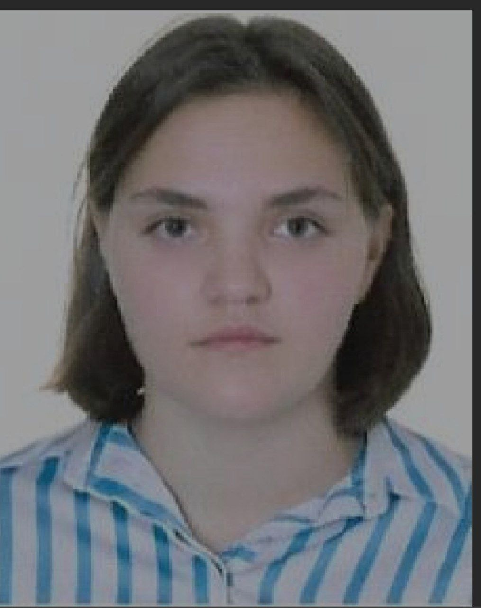
АКСЕЛЕРАЦИОННАЯ ПРОГРАММА
Красноярского института железнодорожного транспорта
Наша команда
Мугумова Тамелла командир команды
Зернякова Влада
Мельничук Евгений
Бовкун Юлиана

